Slide 1
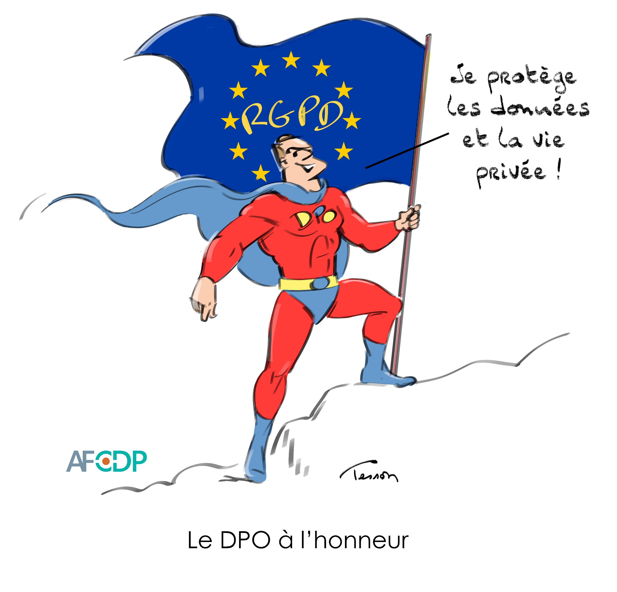
RGPD et souveraineté européenne
Paul-Olivier Gibert
Président de l’AFCDP
Face à une période agitée où se mêlent guerres, tensions politiques, innovations technologiques, redistribution des enjeux économiques, le thème de la souveraineté européenne traduit le désir de conserver ou de retrouver une certaine maîtrise de leur destin par les peuples européens.
Le RGPD en constitue à la fois une illustration et un outil.

Slide 2
Souveraineté européenne
Un thème présent dans le débat public
Emmanuel Macron, et Olaf Scholz, appellent, vendredi 20 janvier, à renforcer la « souveraineté » de l’Union européenne :
« de garantir que l’Europe devienne encore plus souveraine et dispose des capacités géopolitiques pour façonner l’ordre international …….
leader mondial de la production et de l’innovation » et que « le progrès économique et social aille de pair avec une transition écologique ».
Une définition
Autorité suprême (d'un souverain, d'une nation…)..
Caractère d'un État qui n'est soumis à aucun autre État.

Slide 3
Sentiment de perte de contrôle
Vie courante
Pénuries
Dysfonctionnements des services du quotidien
Pandémie
Une grande surprise
Une rupture dans nos styles de vie
Guerre en Europe
Une autre grande surprise également
Contrôle des données
RGPD contre réglementation américaine
Rôle de la Chine

Slide 4
Changements profonds devenus sensibles
Mondialisation
Production industrielle et agricole
Culture et Communication
Traitement des données
Des écarts qui se sont creusés depuis 20 ans
GAFAM et Etats Unis
Acteurs Chinois
« La fin de la fin de l’histoire »
Des visions divergentes du monde
Des impérialismes qui redeviennent visibles

Slide 5
Le rôle des données
Montée en puissance des données dans l’activité économique et sociale
Datafication du monde
Capacité à traiter et stocker de grosses quantités
Données personnelles et autres
Les données personnelles au sens du RGPD
Asymétrie transatlantique
Les innovations ont été industrialisées aux Etats Unis
Les GAFAM les ont mondialisé

Slide 6
Le RGPD outil
Un texte qui a marqué une rupture et qui diffuse au-delà de l’Union Européenne
Un texte qui s’applique aux GAFAM et qui permet de les sanctionner
Un texte parfois difficile à appliquer
Un texte à coordonner avec les nouveaux textes data

Slide 7
Le RGPD enjeu
Le RGPD exprime des valeurs profondément européennes
Souveraineté de l’individu sur lui-même et ses données
Texte porteur de nos valeurs

